Slide 1


Slide 2

KHỞI ĐỘNG

Slide 3
KHỞI ĐỘNG
Đọc các số sau và nêu giá trị của chữ số 4 trong mỗi số:
45 657 235
14 565 700
145 657

Slide 4
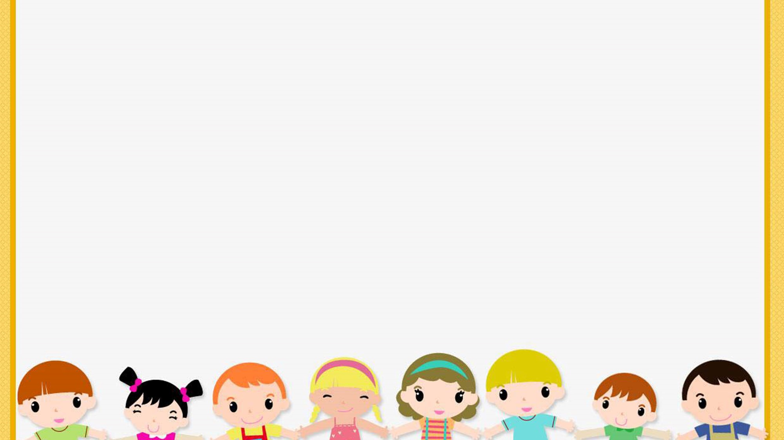
Thứ …..ngày …. tháng ...năm 2021
Toán
So sánh và xếp thứ tự các số tự nhiên

Slide 5

MỤC TIÊU
- Biết cách so sánh hai số tự nhiên.
- Nắm được đặc điểm về thứ tự của các số tự nhiên.

Slide 6
KHÁM PHÁ

Slide 7
So sánh các số tự nhiên
>
So sánh 100……. 99
a. Trong hai số tự nhiên:
- Số nào có nhiều chữ số hơn thì lớn hơn.
Chẳng hạn: 100 > 99.
Số nào có ít chữ số hơn thì bé hơn.
Chẳng hạn: 99 < 100

Slide 8

So sánh các số tự nhiên
So sánh:
<
>
29 869 ……. 30 005
25 136……. 23 894
29 869 và 30 005 đều có năm chữ số, ở hàng chục nghìn (hàng vạn) có 2 < 3. Vậy 29 869 < 30 005
25 136 và 23 894 đều có năm chữ số, các chữ số ở hàng chục nghìn cùng là 2, ở hàng nghìn có 5 > 3.
Vậy: 25 136 > 23 894
Nếu hai số có số chữ số bằng nhau thì so sánh từng cặp chữ số ở cùng một hàng kể từ trái sang phải.

Slide 9
So sánh các số tự nhiên
=
So sánh 123 565……. 123 565
Nếu hai số có tất cả các cặp chữ số ở từng hàng đều bằng nhau thì hai số đó bằng nhau.
Bao giờ cũng so sánh được hai số tự nhiên, nghĩa là xác định được số này lớn hơn, hoặc bé hơn, hoặc bằng số kia.

Slide 10

So sánh các số tự nhiên
1. Trong hai số tự nhiên:
- Số nào có nhiều chữ số hơn thì lớn hơn.
- Số nào có ít chữ số hơn thì bé hơn.
2. Nếu hai số có số chữ số bằng nhau thì so sánh từng cặp chữ số ở cùng một hàng kể từ trái sang phải
3. Nếu hai số có tất cả các cặp chữ số ở từng hàng đều bằng nhau thì hai số đó bằng nhau.

Slide 11

So sánh các số tự nhiên
Cho dãy số tự nhiên 0; 1; 2; 3; 4; 5; 6; 7; 8; 9;…….
Hãy so sánh 2 số tự nhiên liên tiếp
b) Nhận xét: Trong dãy số tự nhiên 0; 1; 2; 3; 4; 5; 6; 7; 8; 9; ...
Số đứng trước bé hơn số đứng sau ( chẳng hạn: 8<9), số đứng sau lớn hơn số đứng trước ( chẳng hạn: 9>8).

Slide 12

0
1
2
3
4
5
6
7
8
9
10
11
12
Em có so sánh gì về số ở gần gốc với các số khác trên tia số?
Trên tia số:
+ Số ở gần gốc 0 hơn là số bé hơn (chẳng hạn: 1 < 5; 2 < 5;…)
+ 0 là số tự nhiên bé nhất: 0 < 1; 0 < 2;….
+ Số ở xa gốc 0 hơn là số lớn hơn (chẳng hạn: 12 > 11;
12 > 10;…).

Slide 13

So sánh các số tự nhiên
b) Nhận xét: Trong dãy số tự nhiên 0; 1; 2; 3; 4; 5; 6; 7; 8; 9;…. Số đứng trước bé hơn số đứng sau, số đứng sau lớn hơn số đứng trước.
- Trên tia số: Số ở gần gốc 0 hơn là số bé hơn; 0 là số tự nhiên bé nhất; Số ở xa gốc 0 hơn là số lớn hơn

Slide 14
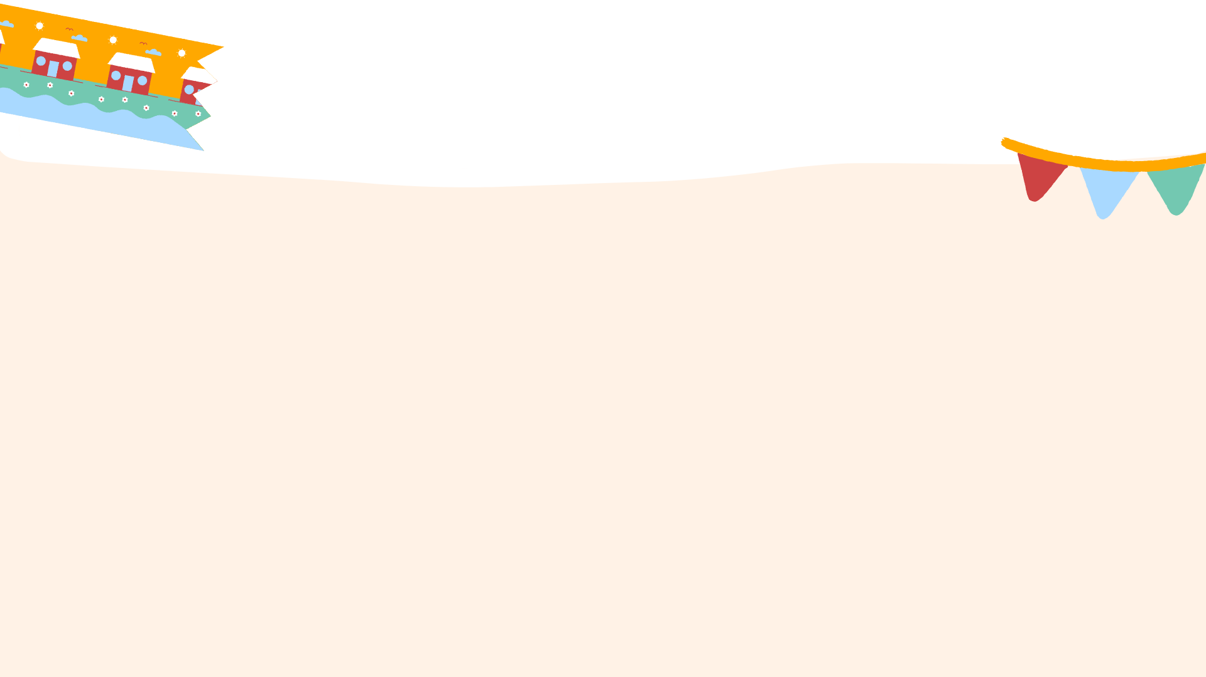
2. Xếp thứ tự các số tự nhiên
Với các số 7698; 7968; 7896; 7869.
Xếp thứ tự từ bé đến lớn.
Xếp thứ tự từ lớn đến bé.
Đáp án: Với các số 7698; 7968; 7896; 7869.
Xếp thứ tự từ bé đến lớn:7698; 7869; 7896; 7968.
Xếp thứ tự từ lớn đến bé: 7968; 7896; 7869; 7698.
Để xếp thứ tự các số theo yêu cầu, em làm như thế nào?
So sánh các số tự nhiên
Vì có thể so sánh các số tự nhiên nên có thể xếp thứ tự các số tự nhiên từ bé đến lớn hoặc ngược lại.

Slide 15
LUYỆN TẬP

Slide 16
1
<
>
1234…….999
8754…….87 540
39 680……39 000 + 680
35 784…….35 790
92 501…….92 410
17 600……17 000 + 600
>
<
>
<
=
=
=

Slide 17
2
Viết các số sau theo thứ tự từ bé đến lớn:
8316; 8136; 8361.
5724; 5742; 5740.
64 831; 64 813; 63 841.
Đáp án
a) 8136; 8316; 8361.
b) 5724; 5740; 5742.
c) 63 841; 64 813; 64 831.

Slide 18

3
Viết các số sau theo thứ tự từ lớn đến bé:
1942; 1978; 1952; 1984.
1890; 1945; 1969; 1954.
Đáp án
a, 1984; 1978; 1952; 1942.
b, 1969; 1954; 1945; 1890.

Slide 19


